Slide 1


Сайт Твой Блог.com!
Проект сделал ученик Яндекс Лицея Насыбуллин Рамиль

Slide 2
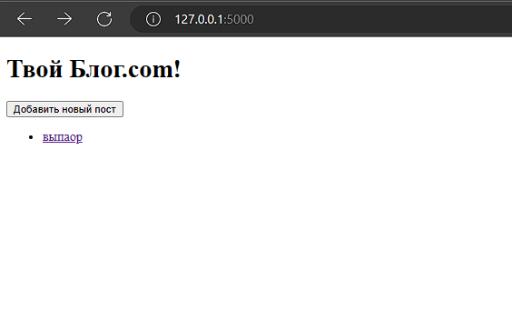
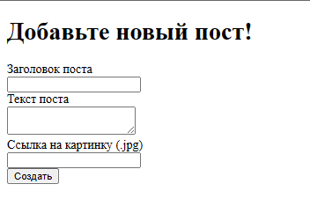
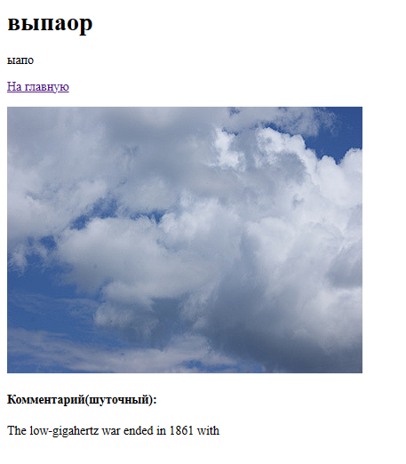
Дайте заголовок вашему посту
Добавьте новый пост
Добавьте текст вашему посту
Выберите пост для открытия(если есть)
Дайте прямую ссылку на картинку для вашего поста
Добавить и сохранить пост в список на главной странице
Заголовок поста
Текст поста
На этом всё.
Спасибо за обучение в Яндекс Лицее,
Кашапов Юнус!
Гиперссылка на главную страницу
Фото
Случайно сгенерированный комментарий

